Slide 1
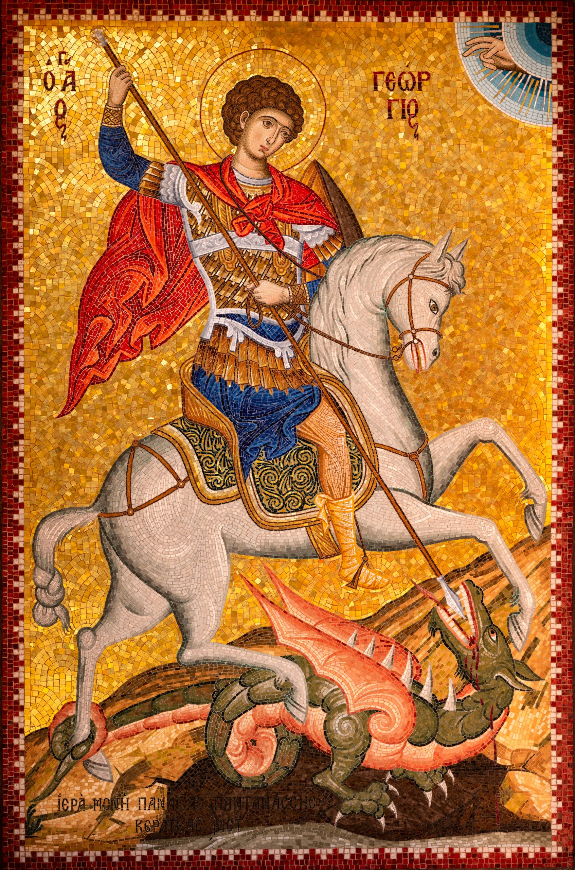
القديس جورج
عمل الطلاب : جريس فرج الله ، ماريا فرج الله

Slide 2
حياة القديس جورج‎
ولد سنة 280م في تركيا لأبوين مسيحيين. توفي والده فاعتنت به والدته وأنشأته في جو عائلي مسيحي. ولما بلغ السابعة عشرة دخل في سلك الجنديّة وترقّى إلى رتبة قائد ألف في حرس الإمبراطور الروماني دقلديانوس.
بدأ الإمبراطور الروماني "ديوكلتيانوس" حملته ضد المسيحية واضطهادهم، وعُرض عليه المال والسلطة من أجل التخلي عند ديانته واعتناق الدين الوثني لكنه رفض بشجاعة وتحمل التعذيب
العديد ممن شاهدوه معذّباً تحولوا إلى المسيحية .

Slide 3
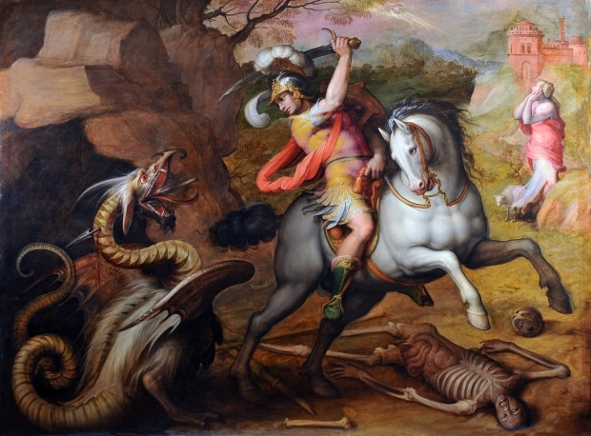
القديس والتنين
كان قد عاش تنين ضخم مصاب بالطاعون في بحيرة وقام بترويع أهل المدينة المجاورة، وبدأ بالتهام أهلها واحداً تلو الآخر وتسميم المياه، حتى قرر الملك أن يقدم للتنين خروفين يومياً كقربان ليتوقف عن إيذاء الناس، حتى انتهت الخراف من المدينة، فطار التنين باتجاه المدينة في غضب، وهدد بحرق الجميع، فقرر الملك إطعام الأطفال للتنين، وقام بعمل نظام قرعة لاختيار ضحية يومياً يقدمها للتنين، حتى وقع الدور على ابنة الملك، التي كانت أميرة محبوبة .وبين
ا كانت

Slide 4
في طريقها لبحيرة التنين ، مر فارس شجاع بالصدفة على المدينة ، وأقسم على إنقاذ الأميرة وضرب التنين ثم اقتاد الوحش إلى المدينة بصحبة الأميرة، وعرض على أهلها قتل التنين في مقابل اعتناق الديانة المسيحية ، فوافق الملك وذبح القديس التنين وأنقذ المدينة من شره وقام الملك ببناء كنيسة في مكان مقتل التنين ودخل ما يقارب 15 ألف شخص المسيحية.

Slide 5
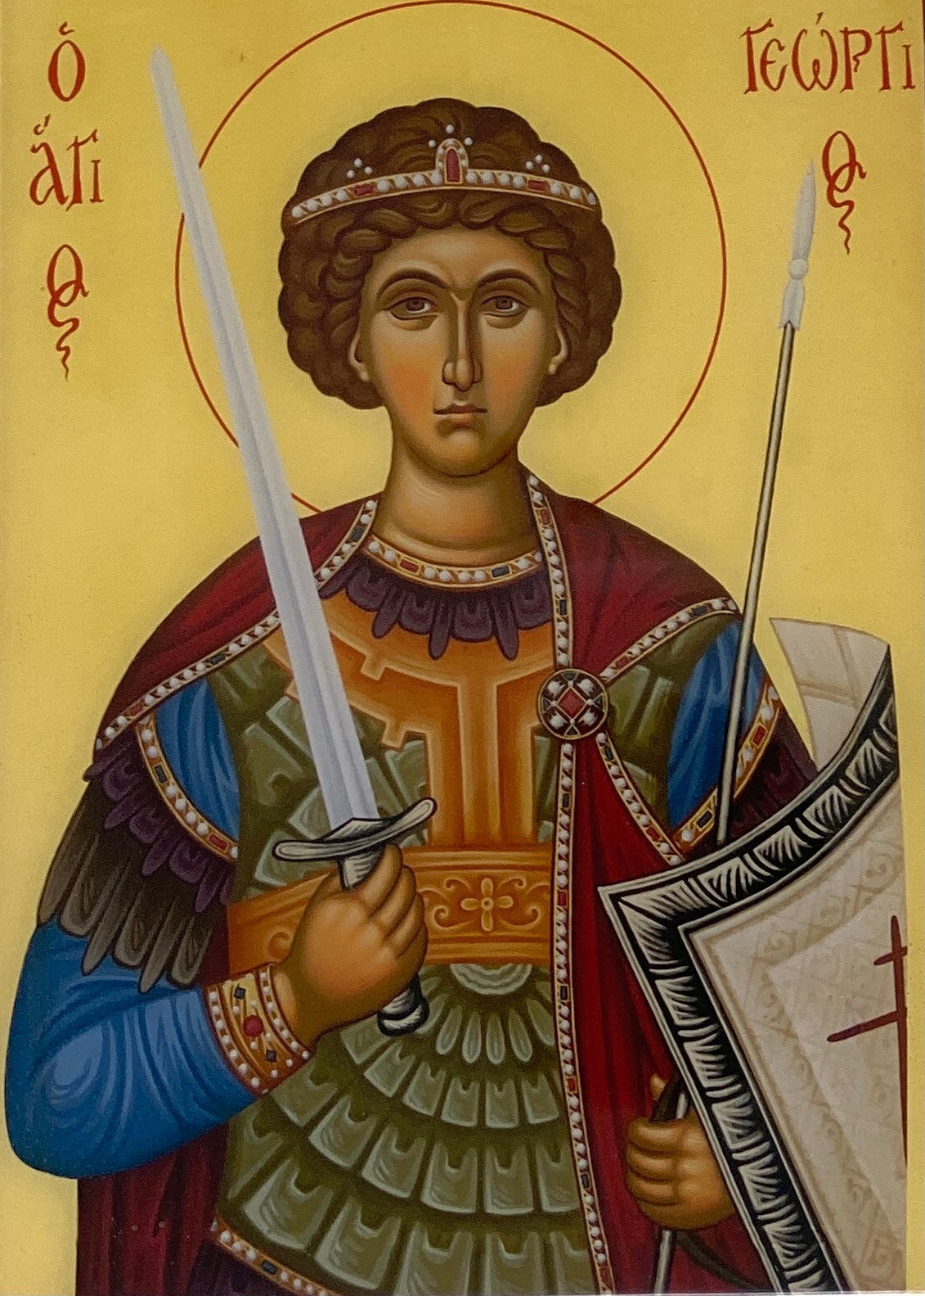
اسماء القديس جورج
جيئورجيوس : اسم يونانى . جرجس : الاسم الذى عرف به فى فلسطين . مارجرجس ( مار ) : كلمة سريانية معناها السيد الخضر جاورجيوس جريس

Slide 6
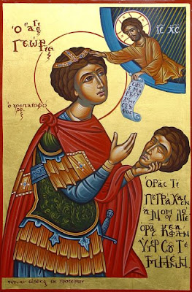
عيد القديس
يتم الاحتفال بعيد القديس في 23 نيسان (أبريل)، وهو التاريخ وفاة القديس نتيجة لاضطهاد الإمبراطور الروماني استشهد القديس بقطع رأسه بعد تعذيب.

